Slide 1
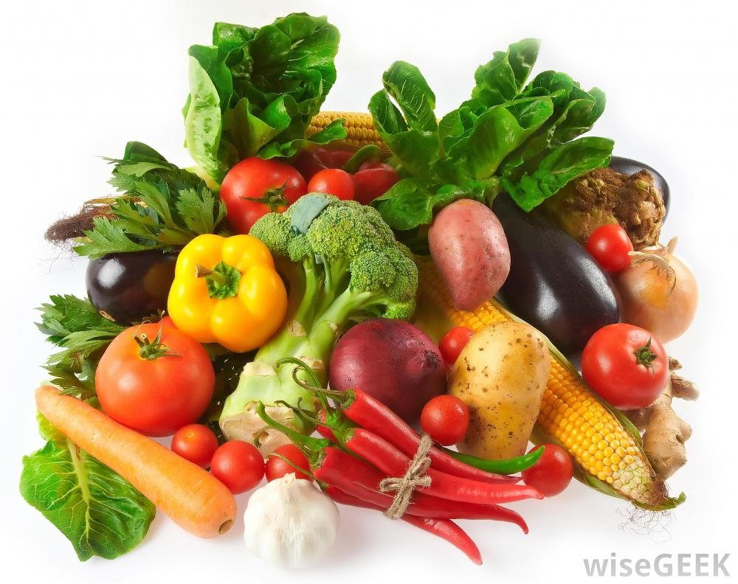
আজকের ক্লাসে সবাইকে শুভেচ্ছা

Slide 2
পরিচিতি
সম্ভু নাথ রায়
সহকারি শিক্ষক
মনোহরপুর দাখিল মাদ্রাসা
মনিরামপুর,যশোর
Email-
sambho7440@gmail.com
বিজ্ঞান
অষ্টম শ্রেণি
ত্রয়োদশ অধ্যায়
ভিটামিন বা খাদ্যপ্রান
পাঠ-6

Slide 3
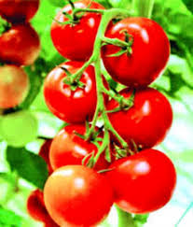
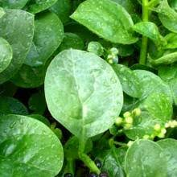
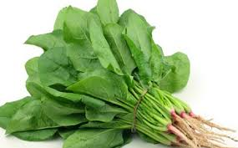
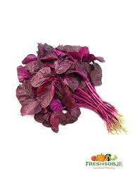
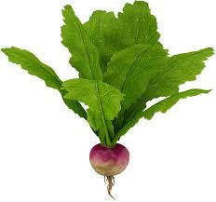
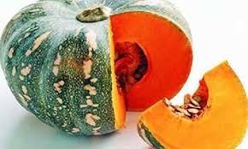
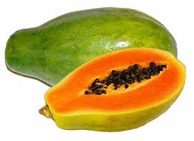
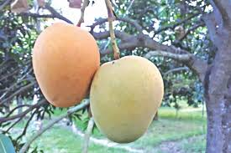
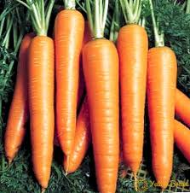
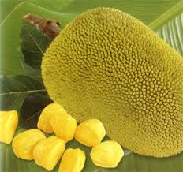
নিচের ছবিগুলো ভালভাবে দেখ
এই শাকসবজি ও ফলমূল গুলোতে কোন কোন উপাদান রয়েছে ?

Slide 4
এই ছবিগুলোতে কী দেখতে পাচ্ছ ?
এই খাদ্য গুলোতে কোন কোন উপাদান রয়েছে ?

Slide 5
আজকের পাঠের বিষয়
খাদ্যপ্রাণ বা ভিটামিন

Slide 6
শিখনফল
এই পাঠ শেষে শিক্ষার্থীরা ...
খাদ্যপ্রাণ বা ভিটামিন কী তা বলতে পারবে।
ভিটামিনের প্রকারভেদ করতে পারবে।
ভিটামিন ‘এ’ এর উৎস এবং এর অভাবজনিত রোগ সম্পর্কে ব্যাখ্যা করতে পারবে।
বিভিন্ন প্রকার ভিটামিন ‘বি’ এর কাজ বিশ্লেষণ করতে পারবে।

Slide 7
খাদ্যপ্রাণ বা ভিটামিন
ভিটামিন বলতেআমরা খাদ্যর ঐসব জৈব রাসায়নিক পদার্থকেবুঝি যা খাদ্যে সামান্য পরিমানে উপস্থিত থাকে। ভিটামিন সমূহ প্রত্যক্ষভাবে দেহ গঠনে অংশগ্রহণ না করলে ও এদের অভাবে দেহের ক্ষয়পূরণ, বৃদ্ধিসাধন বা তাপশক্তি উৎপাদন ইত্যাদি বিভিন্ন ক্রিয়াগুলো সুসম্পন্ন হতে পারে না। এর অভাবে শরীর নানা রোগে (যেমন- রাতকানা, বেরিবেরি, স্কার্ভি ইত্যাদি) আক্রান্ত হয়।

Slide 8
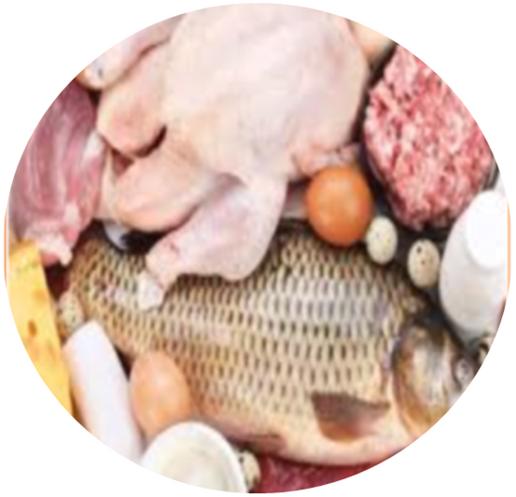
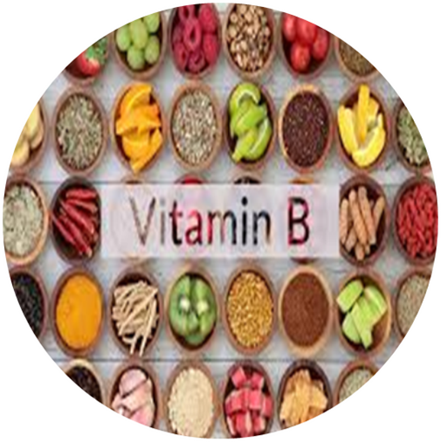
ভিটামিনের প্রকারভেদ
স্নেহ জাতীয় পদার্থে দ্রবনীয় ভিটামিন
পানিতে দ্রবনীয় ভিটামিন

Slide 9
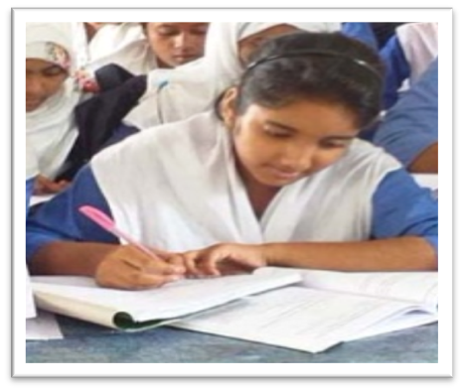
একক কাজ
ভিটামিন কত প্রকার ও কি কি ?

Slide 10
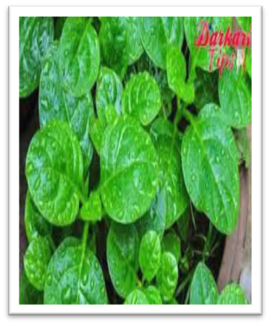
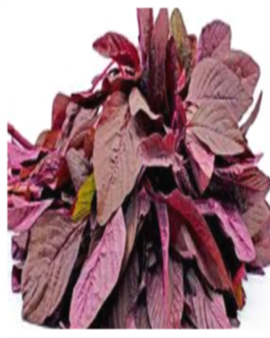
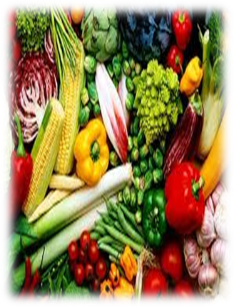
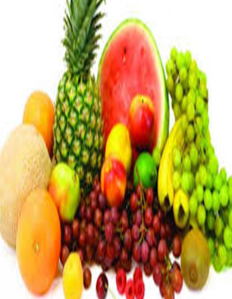
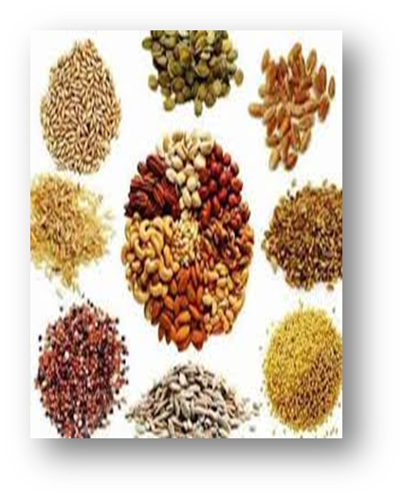
ভিটামিনের উৎস
গাছের সবুজ পাতা
কচি ডগা
হলুদ ও সবুজ
বর্ণের সবজি
ফল
বীজ
গাছের সবুজ পাতা, কচি ডগা, হলুদ ও সবুজ বর্ণের সবজি, ফল ও বীজ ইত্যাদি অংশে ভিটামিন থাকে।

Slide 11
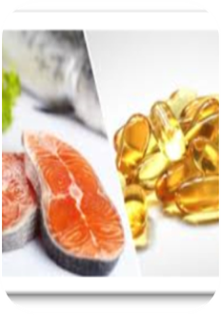
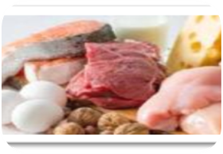
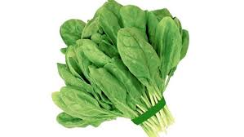
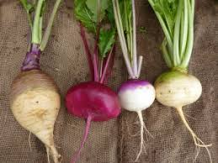
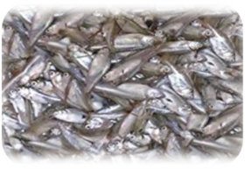
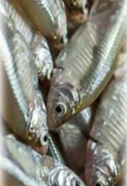
ভিটামিন ‘এ’
মাছের তেল
প্রানিজ স্নেহ
পুঁইশাক
লালশাক
পালংশাক
টমেটো
উৎসঃ মাছের তেল ও প্রানিজ স্নেহে প্রচুর পরিমাণে ভিটামিন ‘এ’ পাওয়া যায়। ক্যারোটিন সমৃদ্ধ শাক-সবজি যেমন – লালশাক, পুঁইশাক, পালংশাক, টমেটো, গাজর, বীট ও মিষ্টি কুমড়া ইত্যাদি। বিভিন্ন ধরনের ফল যেমন – পেঁপে, আম, কাঁঠালে ভিটামিন ‘এ’ থাকে। মলা ও ঢেলা মাছে প্রচুর পরিমাণে ভিটামিন ‘এ’ থাকে।
ঢেলা মাছ
মলা মাছ
মিষ্টি কুমড়া
পেঁপে
বীট
গাজর

Slide 12
ভিটামিন “এ,, এর কাজ
ত্বক ও শ্লেষাঝিল্লিকে সুস্থ রাখা এবং দেহকে বিভিন্ন সংক্রামক রোগের হাত থেকে রক্ষা করা
রক্তে স্বাভাবিক অবস্থা বজায় রাখাও দেহের পুষ্টি ও বৃদ্ধিতে সহায়তা করা।
খাদ্যদ্রব্য পরিপাক ও ক্ষুধার উদ্রেক করা
দৃষ্টিশক্তি স্বাভাবিক রাখা

Slide 13
জোড়ায় কাজ
ভিটামিন এ এর কাজ গুলি লিখ।

Slide 14
ভিটামিন “এ” অভাবজনিত রোগ ও প্রতিরোধ
রাতকানাঃ
জেরপথালমিয়াঃ
এ রোগের লক্ষণ স্বল্প আলোতে বিশেষ করে রাতে আবছা আলোতে দেখতে না পাওয়া। শিশুরা এ রোগে বেশি আক্রান্ত হয়। দীর্ঘদিন ধরে এ অবস্থা চলতে থাকলে চোখ সম্পূর্ণরূপে অন্ধ হয়ে যেতে পারে।
ভিটামিন ‘এ’ এর অভাব ঘটলে চোখের কর্নিয়ার আচ্ছাদন ক্ষতিগ্রস্ত হয়। কর্নিয়ার উপর শুষ্ক স্তর পড়ে। তখন চোখ শুকিয়ে যায় এবং পানি পড়া বন্ধ হয়ে যায়। চোখে আলো সহ্য হয় না, চোখে পুঁজ জমে এবং চোখের পাতা ফুলে যায়।
এ ছাড়া ভিটামিন ‘এ’ এর অভাব ঘটলে দেহের স্বাভাবিক বৃদ্ধি ব্যাহত হয়। সর্দি, কাশি, ইনফ্লুয়েঞ্জা ইত্যাদি রোগ হতে পারে।
এ রোগে আক্রান্ত শিশুকে সবুজ শাকসবজি ও রঙিন ফলমূল খাওয়ানো উচিত। ভিটামিন ‘এ’ ক্যাপসুল রাতকানা রোগ প্রতিরোধে সাহায্য করে। আমাদের দেশে টিকা দিবসে বিভিন্ন টিকা কেন্দ্রে শিশুকে ভিটামিন ‘এ’ ক্যাপসুল খাওয়ানো হয়।
এ অবস্থায় উপযুক্ত চিকিৎসা করালে এ রোগ থেকে উপশম পাওয়া যেতে পারে। তবে সময় মতো চিকিৎসা না হলে শিশু অন্ধ হয়ে যেতে পারে।

Slide 15
ভিটামিন বি-কমপ্লেক্স এর কাজ
ভিটামিন বি১ (থায়ামিন)
ভিটামিন বি৬ (পাইরিডক্সিন)
ভিটামিন বি-কমপ্লেক্স
ভিটামিন বি১২ (সায়ানোকোবালেমিন)
ভিটামিন বি-কমপ্লেক্স এর কাজ হলো বিশেষ বিশেষ উৎসেচকের অংশ হিসাবে আমিষ, শর্করা ও স্নেহ পদার্থকে বিশ্লিষ্ট করে এবং এদের অন্তর্নিহিত শক্তিকে মুক্ত হতে সাহায্য করে।
ভিটামিন বি৬ শক্তি উৎপাদনে সহায়তা করে।
ভিটামিন বি১২ লোহিত রক্ত কনিকা বৃদ্ধি ও উৎপাদনে সহায়তা করে। শ্বেত রক্ত কনিকা ও অনুচক্রিকার সংখ্যা বৃদ্ধিতে সহায়তা করে।
ভিটামিন বি১ এর প্রধান কাজ হল শর্করা বিপাকে অংশগ্রহণ করে শক্তি মুক্ত করা। তাছাড়া স্বাভাবিক ক্ষুধা বজায় রাখতে এবং স্নায়ুতন্ত্রকে সক্রিয় রাখতে সহায়তা করে।

Slide 16
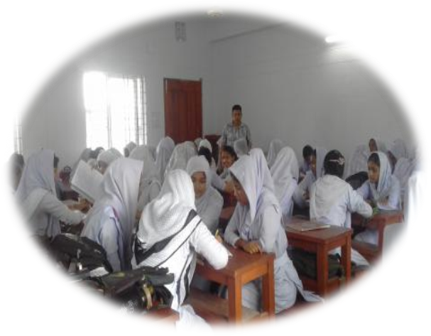
দলীয় কাজ
প্রত্যেক প্রকার ভিটামিন ‘বি’ এর দুটি করে কাজ লিখ ।

Slide 17
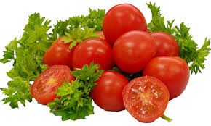
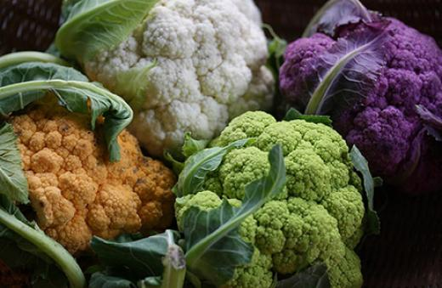
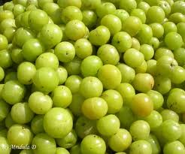
মূল্যায়নঃ
* টমেটোতে কোন ভিটামিন থাকে ?
* এ সবজিতে কোন ভিটামিন থাকে ?
* এ ফলে কোন ভিটামিন থাকে ?

Slide 18
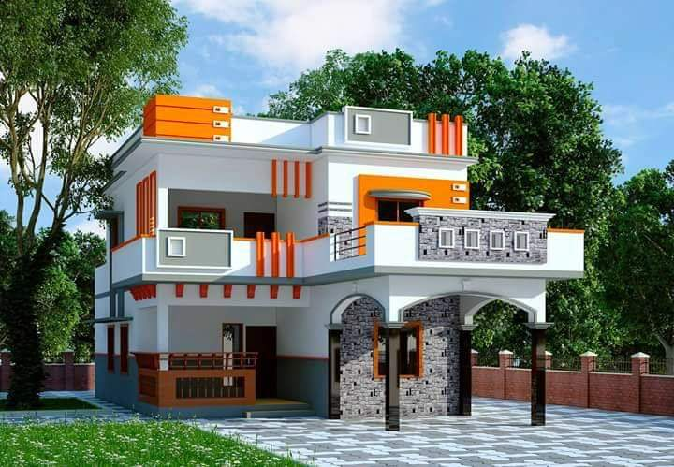
বাড়িরকাজ
ভিটামিন ‘এ’ এর কাজ ও অভাব জনিত লক্ষণ গুলো
লিখে নিয়ে আসবে।

Slide 19
সবাইকে ধন্যবাদ

